Slide 1
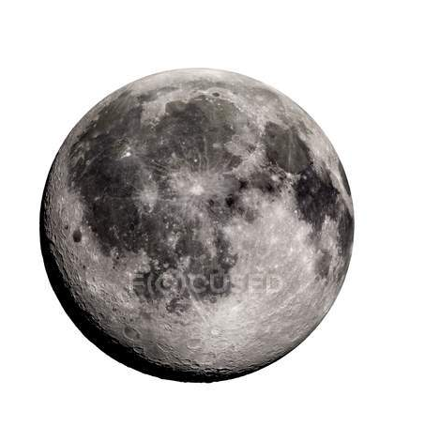
У тіні світла: місячний телескоп із захисним екраном
Всеукраїнський інтерактивний конкурс “МАН-Юніор Дослідник”
Номінація: “Технік-Юніор”
Автор проєкту:
Андреєв Матвій, учень 5 класу
Навчально-виховного комплексу
"Школа комп'ютерних технологій -
Львівський технологічний ліцей"
Керівник проекту:
Сагайдак Роман Васильович, Завідувач науково-дослідної лабораторії Ресурсно-методичного центру Навчально-виховного комплексу "Школа комп'ютерних технологій – Львівський технологічний ліцей"

Slide 2
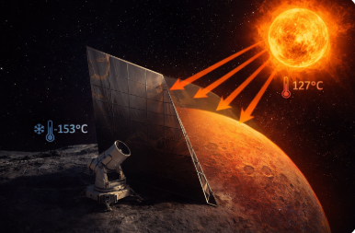
Актуальність
Сучасні телескопи на Землі мають
обмеження через атмосферу та світлове забруднення
Космічні телескопи потребують значних ресурсів для запуску й обслуговування
Місяць є перспективною платформою для астрономічних досліджень
Водночас головною проблемою є вплив сонячного випромінювання та перегрів обладнання
👉 Тому виникає потреба у створенні ефективної системи захисту телескопа
Notes:
«Іноді, щоб побачити Всесвіт, потрібно сховатися від світла. Саме тому мій проєкт — це телескоп, який працює в тіні.»
— і це одразу “зачепить” журі

Slide 3
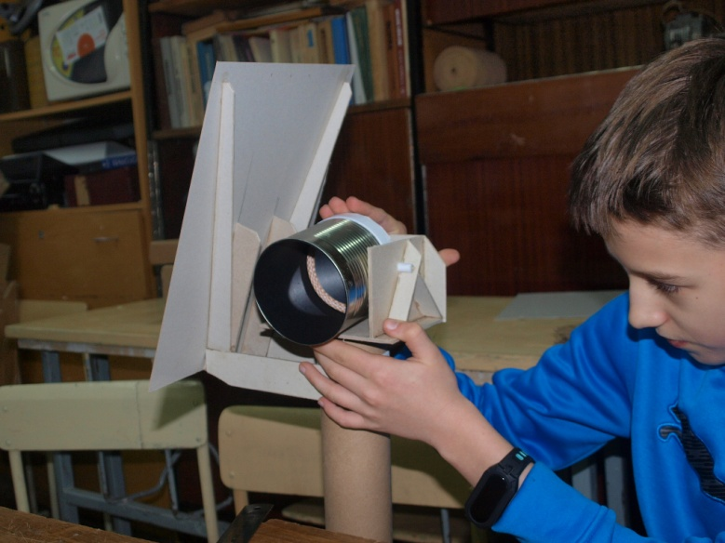
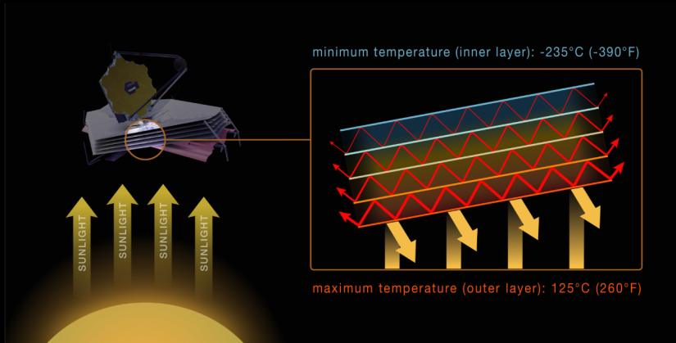
Завдання дослідження
проаналізувати умови на поверхні Місяця
дослідити принцип роботи телескопів
визначити вплив сонячного випромінювання на оптичні системи
розробити конструкцію захисного екрану
оцінити ефективність запропонованого рішення
Предмет дослідження
Вплив сонячного випромінювання та ефективність захисного екрану в роботі місячного телескопа
Поперечний переріз п'ятишарового сонцезахисного козирка Вебба
Notes:
Мета дослідження
Розробити концепцію місячного телескопа із сонцезахисним екраном, який забезпечує стабільні умови для високоточного спостереження об’єктів далекого Всесвіту
Об’єкт дослідження
Процеси функціонування телескопів у космічному середовищі
«У роботі використано міждисциплінарний підхід: поєднання астрономії, фізики та інженерії»

Slide 4

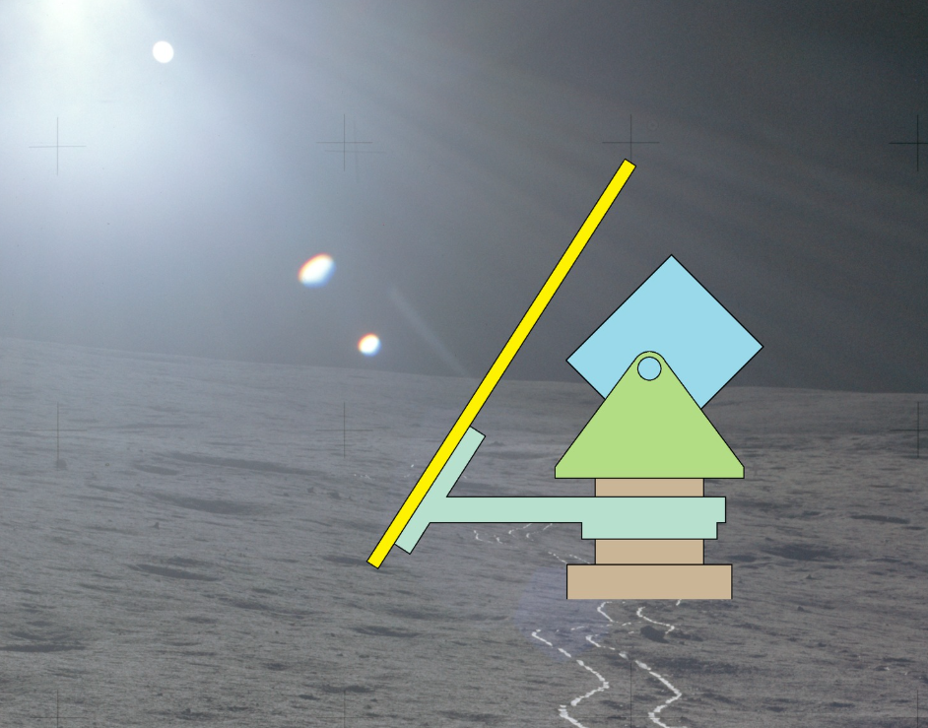
Ідея проєкту
👉 Розміщення телескопа на Місяці
👉 Використання захисного екрану від Сонця
Екран:
блокує пряме сонячне світло
зменшує нагрів
створює стабільні умови роботи

Slide 5
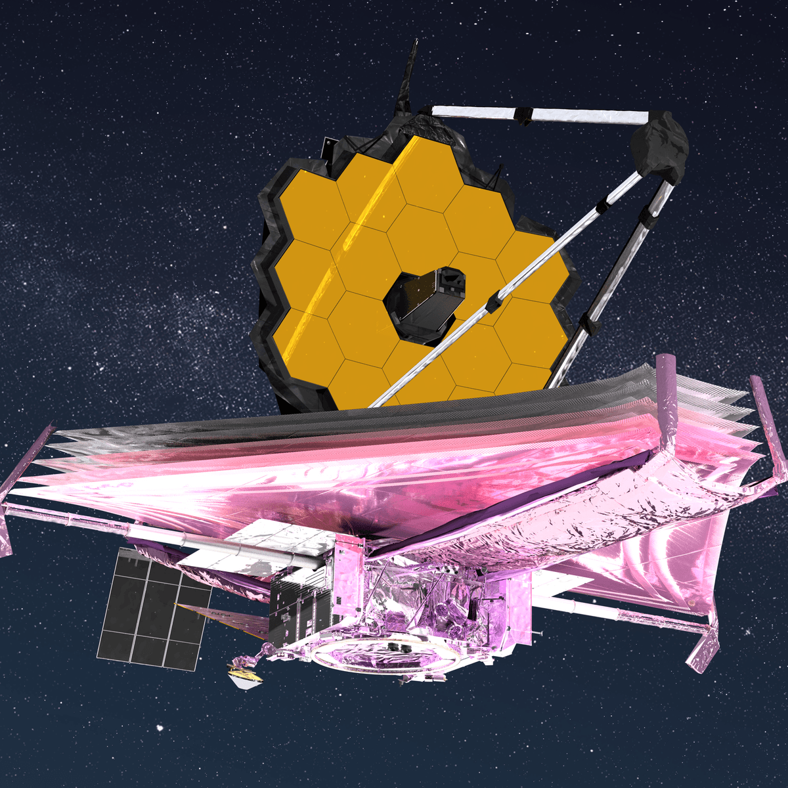
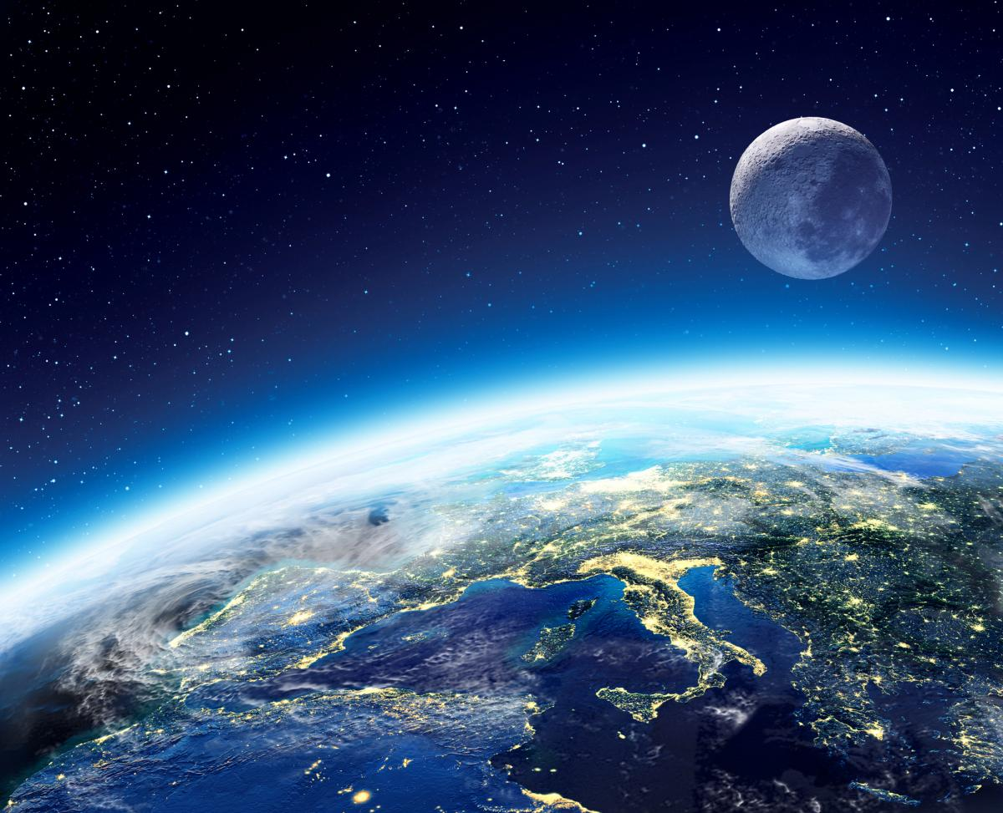
Конструкція телескопа
дзеркальна система (рефлектор)
автоматичне наведення
енергоживлення від сонячних панелей
передача даних на Землю
телескоп James Webb Space Telescope
фото ua.depositphotos.com

Slide 6
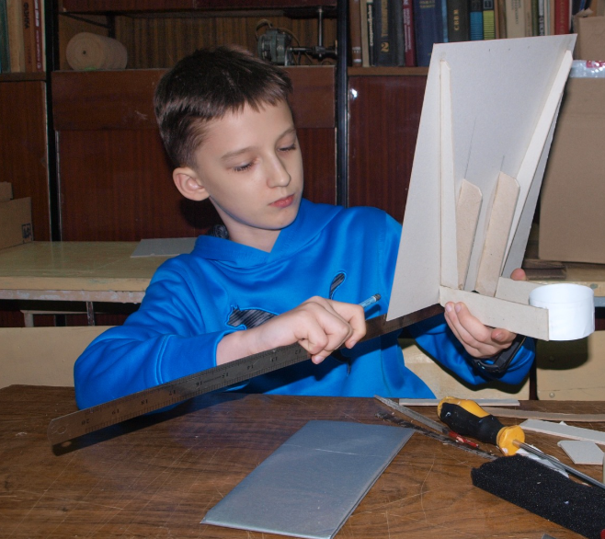
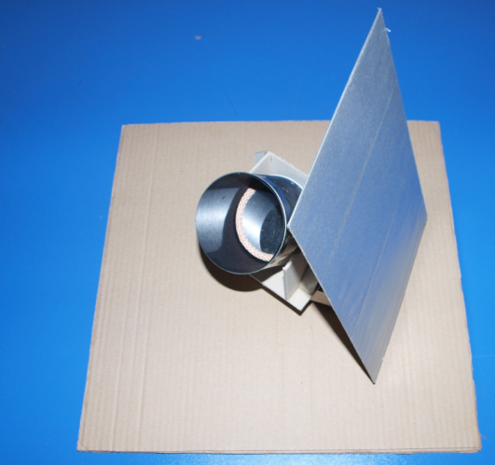
Захисний екран
Основні функції:
відбиває сонячне випромінювання
знижує температуру
захищає оптику
Конструкція:
багатошаровий екран
світловідбивні матеріали
правильне орієнтування відносно Сонця
Принцип роботи
телескоп розміщений у тіні екрану
спостереження ведеться у напрямку протилежному Сонцю
стабільна температура → точні вимірювання
робота над прототипом
макет телескопа з захисним екраном

Slide 7
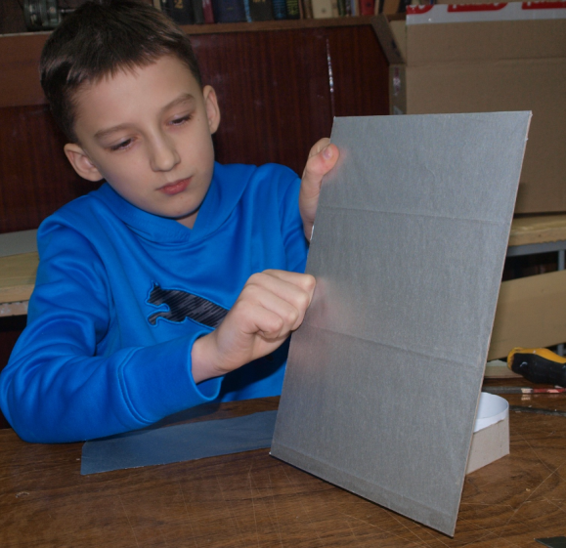
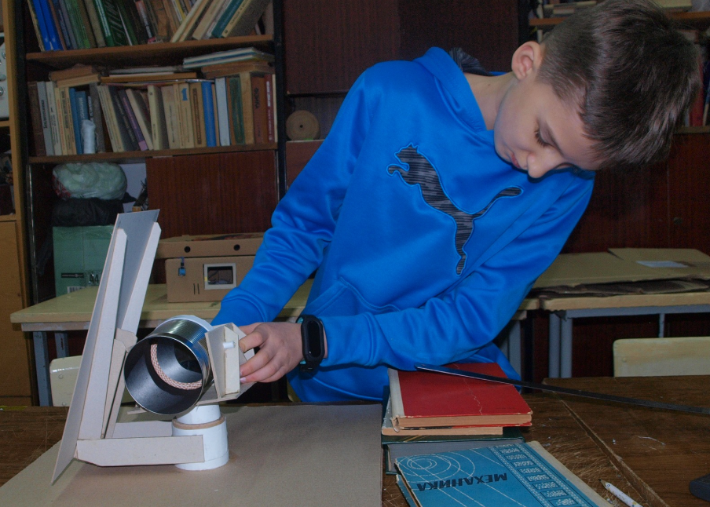
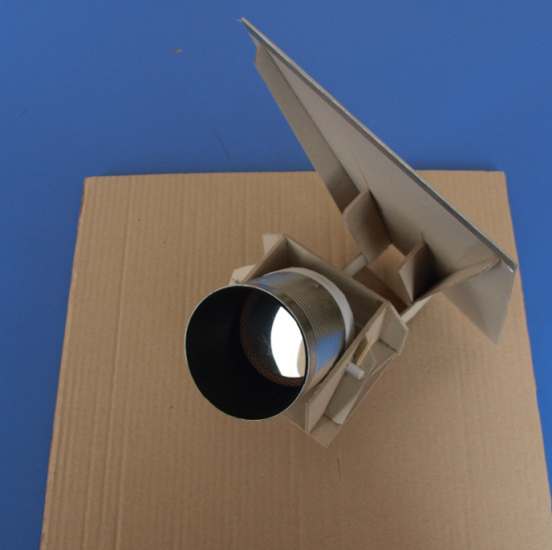
Переваги проєкту
відсутність атмосферних спотворень
висока точність спостережень
довготривала робота
економія енергії (менше охолодження)
Робота над прототипом

Slide 8
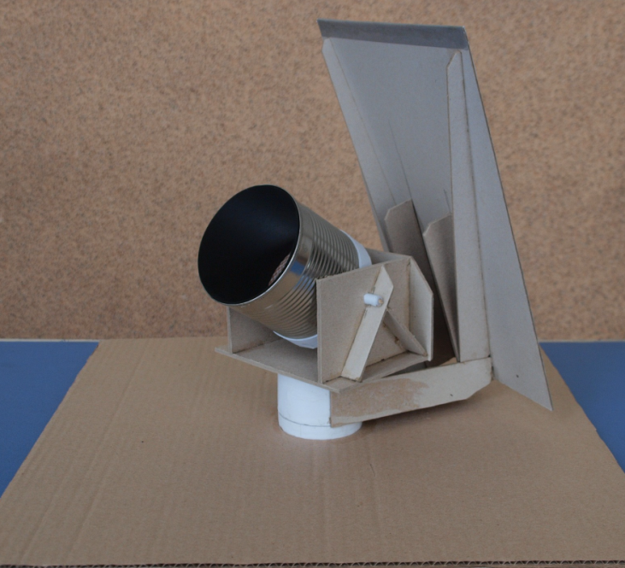
Висновки та перспективи
Місяць — перспективна платформа для телескопів
Захисний екран — ключовий елемент стабільної роботи
Проєкт має практичну і наукову значущість
створення прототипу
використання роботизованих місій
інтеграція з міжнародними космічними програмами
готовий макет телескопа з захисним екраном

